Slide 1
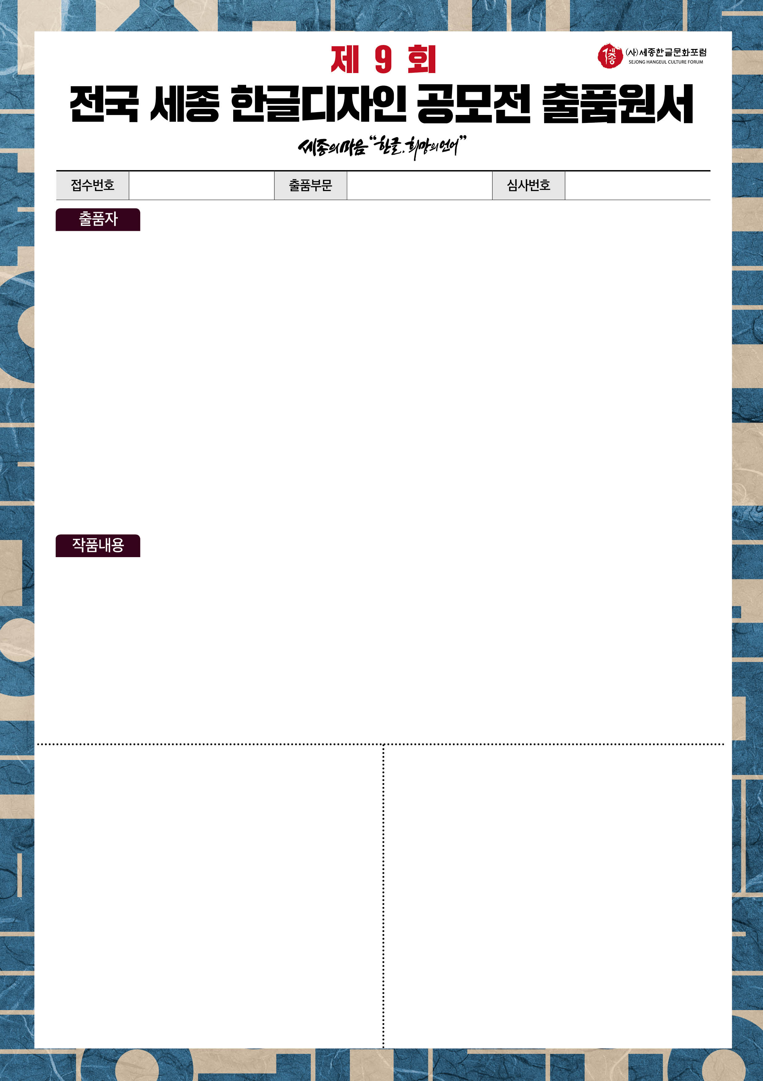
성명 (한글/영문) | (한글) (영문) | 생년월일
주 소
연락처 |  | 이메일주소
상금 입금계좌 | (은행명) (계좌번호)
연락처가 변경되었을 경우 반드시 대회본부로 연락하여야 하며, 연락불통에 관한 불이익은 출품자에게 있음
가. 수집된 개인정보는 한글디자인 공모전 이외의 다른 목적에는 절대 사용되지 않습니다.
나. 개인정보 수집 및 이용에 동의 하십니까? 동의 ( ) 미동의 ( )
*개인정보의 수집 및 이용에 대해 거부할 권리가 있으며, 이를 거부할 경우 작품공모 출품에 접수를 할 수 없습니다.
다. 입상이 되지 않을 경우 작품 반환 여부? 반환 ( ) 미반환 ( )
2025년 월 일
성명 : (인)
작품명(한글/영문) | (한글) (영문)
작품설명 (규격,재료,출품수량) | (규격) (재료) (출품수량)
 | (작품설명)
제9회 전국 세종 한글디자인 공모전
출품접수증
제9회 전국 세종 한글디자인 공모전
반출증 (접수번호 : )
접수번호
출품부문
작 품 명
작 가 명
분 야 | 공예( ), 시각 ( ), 문화상품( ), 기타 ( )
작 품 명
작 가 명
✽전시기간 : 2025. 10. 2.(목)～10. 12.(일), 세종대왕역사문화관 기획전시실 (예정) ✽반출기간 : 1. 전시반출- 전시종료일 포함 2일이내(전시장소와 동일) 2. 낙선반출-심사결과발표 당일 포함 2일이내(접수처에서 반출) ✽공지사항 : 위 기간 내 미 반출에 대하여 주최·주관 기관은 분실,파손 및 기타의 책임을 지지 아니함(전시가 연장되면 반출도 연장함) ✽연락처 : T. 031) 883-3088 / F. 031) 883-3089 자세한 사항은 세종한글문화포럼 홈페이지 여주시 홈페이지 (http://www.yeoju.go.kr) 참조 ✽시상식 : 2025.10.02.(목) 영릉 세종대왕역사문화관 앞(예정)

